Slide 1
بسمه تعالی
موضوع:شهدای انرژی هسته ای
تهیه کننده :رئوف یزدان کیا

Slide 2
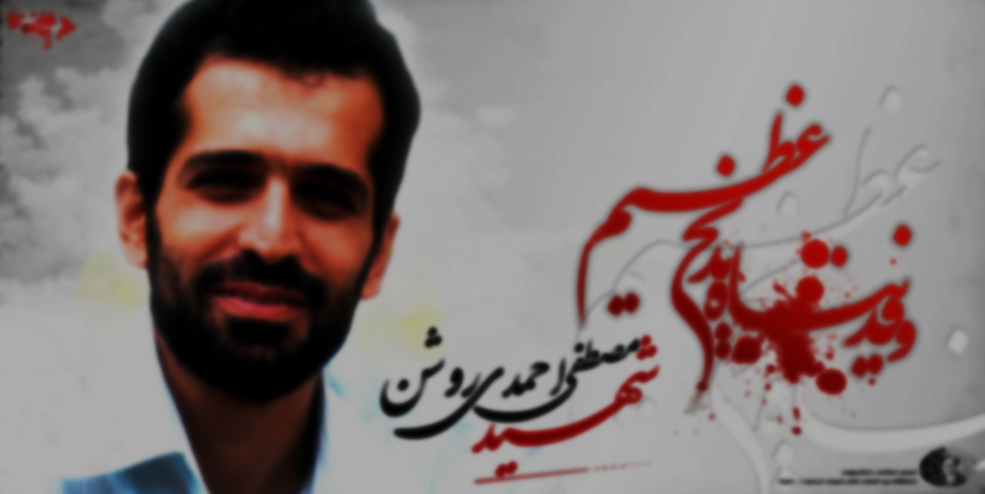
شهید مصطفی احمدی روشن
زندگی نامه:
شهید مصطفی احمدی روشن در 17 شهریور سال 1358 در روستای سنگستان استان همدان متولد شد. وی دوران کودکی خود را در خانواده ای فقیر گذراند. خانواده وی در محله ای واقع در پشت امامزاده یحیی همدان به نام محوطه آقاجانی بیگ و در خانه ی اجاره ای و قدیمی، با امکاناتی اندک زندگی می کردند. پدر وی راننده مینی بوس بود و در دوران جنگ تحمیلی عراق علیه ایران سال های بسیاری را به مبارزه با دشمن بعثی پرداخت.
وی تحصیلات خود را در زادگاه خویش آغاز کرد. دوره تحصیلی راهنمایی را با رتبه عالی از مدرسه خیام همدان فارغ التحصیل شد و به دبیرستان ابن سینا رفت. شهید احمدی روشن هشتاد و پنجمین شهید دبیرستان ابن سینای همدان است.
پس از آن نیز در آزمون سراسری سال 77 شرکت کرد و وارد دانشگاه صنعتی شریف تهران شد و سپس در سال 81 از این دانشگاه فارغ التحصیل شد.
وی دانش آموخته رشته مهندسی پلیمر از دانشگاه صنعتی شریف بود. شهید احمدی روشن با سن پایین حدود 32 سال، دارای مقالات متعدد علمی در رشته پلیمر بود.

Slide 3
وی در سال 1380ش و در دوران تحصیل خود در این دانشگاه در پروژه ساخت غشاهای پلیمری برای جدا سازی گازها که برای اولین بار در کشور انجام می شد، همکاری داشت. او همچنین دارای چندین مقاله ISI به زبان های انگلیسی و فارسی بود و در زمان شهادت دانشجوی دکترای دانشگاه صنعتی شریف و از نخبگان این دانشگاه به شمار می رفت که مسئولیت معاونت بازرگانی سایت هسته ای نطنز را نیز به عهده داشت.

Slide 4
نحوه شهادت
به گفته دوستانش وی شخصی ولایتمدار و از شاگردان آیت الله خوشوقت استاد اخلاق تهران بود. شخصی شوخ و باصفا و در عین حال مدیری جدی و قاطع. سرانجام این مرد الهی در 21 دی 1390 پس از خروج از منزل در ساعت ۸:۳۰ صبح توسط یک موتورسیکلت سوار با چسباندن یک بمب مغناطیسی در خیابان گل نبی تهران، میدان کتابی ترور شد. از شهید احمدی روشن یک فرزند به نام «علی» به یادگار مانده است.

Slide 6
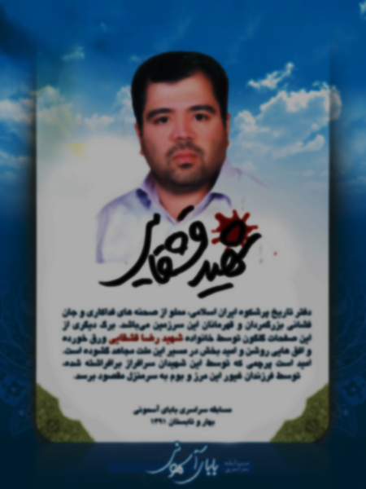
شهید رضا قشقایی
شهید رضا قشقایی در خانواده ای متدین و سخت کوش متولد شد. دوران زندگی اش را ابتدا با کارگری آغاز کرد. همزمان با درس و کار، مسئول فرهنگی پایگاه بسیج مسجدشان بود. و در نهایت کارمند سازمان انرژی اتمی شد. پس از آشنایی با شهید مصطفی احمدی روشن، فصل جدیدی از زندگی اش رقم خورد.
رابطه ای که بین او و شهید احمدی روشن بود، هرگز یک رابطه ی رئیس و مرئوس نبود. آنها خیلی راحت و بی تکلف با هم کار می کردند.
مصطفی احمدی روشن وقتی رضا قشقایی را به پدرش معرفی کرد، گفت: «من که برادر نداشتم، این داداش رضا از این به بعد داداش منه، همون طور که با من راحت هستید، از این به بعد با آقا رضا هم راحت باشید.»

Slide 7
نحوه شهادت
سرانجام همزمان با شهید احمدی روشن، مورد سوء قصد قرار گرفت و به درجه رفیع شهادت نائل آمد.

Slide 8
سخنان پسر شهید قشقایی در حضور رهبرمعظم انقلاب اسلامی

Slide 9
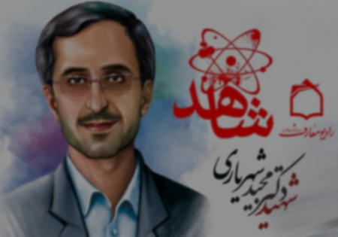
شهید مجید شهریاری
شهید شهریاری از جمله دانشمندان هسته ای کشور بود که بخشی از زندگینامه علمی خود را چنین نوشته است:
«اینجانب در کنکور سراسری سال 1363 با کسب رتبه دوم در سهمیه مربوطه در رشته الکترونیک دانشگاه صنعتی امیرکبیر پذیرفته شده و پس از فراغت تحصیل در کنکور کارشناسی ارشد مهندسی هسته ای شرکت کرده و با کسب رتبه اول، تحصیلات خود را از سال 1369 در دانشگاه صنعتی شریف آغاز کردم...در سال 1371 نیز دوره کارشناسی ارشد خود را به پایان رساندم و با توجه به کسب رتبه اول در دوره مذکور با استفاده از آیین نامه دانشجویان رتبه اول، در دوره دکتری علوم و تکنولوژی هسته ای دانشگاه صنعتی امیرکبیر پذیرفته شدم. تحصیلات دوره دکتری خود را نیز در سال 1377 به پایان رسانده و از آبان ماه 1377نیز به عنوان عضو هیئت علمی در دانشکده فیزیک دانشگاه صنعتی امیرکبیر، مشغول به کار شدم...با توجه به عدم شرایط مناسب برای ادامه فعالیت علمی در دانشکده مذکور عدم تمایل خود به ادامه همکاری با دانشگاه امیرکبیر اعلام کرده و با پذیرش استعفای اینجانب از سوی دانشگاه امیرکبیر قرار داد همکاری اینجانب با دانشگاه امیرکبیر از تاریخ 15 بهمن ماه سال 1380 به اتمام رسید.

Slide 10
در بخشی از سوابق علمی دکتر شهریاری آمده است: وی دروسی همچون فیزیک عمومی و پایه، فیزیک راکتور و دینامیک راکتورهای هسته ای را تدریس می کرده و چهار کتاب مرتبط با حوزه کاری خود تألیف نموده و چندین مقاله بین المللی در زمینه مهندسی هسته ای، در مجلات معتبر به چاپ رسانده است.

Slide 11
نحوه شهادت
در صبح حادثه مجید شهریاری و راننده جلو نشستند و همسر وی هم عقب ماشین نشست. پس از طی ششصد متر، در بزرگراه ارتش یک موتور سیکلت به ماشین نزدیک شده و بمب را متصل می‌کند که در همین حین با فریاد راننده همسر و راننده از ماشین پیاده می‌شوند اما مجید شهریار به خاطر کمربند ایمنی نمی‌تواند در زمان کم از ماشین خارج شود. گرچه خانواده وی مایل بودند که فرزندشان در زنجان دفن شود اما نهایت وی در امامزاده صالح تهران دفن‌شد.

Slide 12
شهید داروش رضایی نژاد
ایشان از همان اویل کودکی در سخن گفتن و دیگر اعمال خود، نبوغ خود را به اطرافیان نشان داد. وی همچنین به واسطه ی اینکه جثه اش ظریف تر و کمی ریزتر از هم سن و سالانش بود، همراه با متولدین 1357وارد دوره ابتدائی شد و همیشه با هوش و توانایی خود، معلم و دانش آموزان را تحت تأثیر قرار می داد. ایشان کلاس سوم ابتدائی را طی تابستان گذراند و دیگر سال های دوره ابتدائی شاگرد اول و نماینده کلاس بود.
در دوره راهنمایی با توجه به ظرفیت هوشی بسیار بالای داریوش، مقطع دوم را نیز در تابستان گذراند و با توجه به این سرعت بالا در کسب مدارج علمی توانست پیش از همکلاسی های خود دوره متوسطه را به پایان رساند و در تیرماه1373دیپلم خود را در رشته ریاضی دریافت نمود. دکتر داریوش رضایی نژاد چندین بار در مسابقات علمی استان ایلام مقام اول را کسب کرد.
وی همچنین در مهر ماه 1373در رشته مهندسی برق، در گرایش قدرت، در دانشگاه پذیرفته شد. با وجود این که در برخی از رشته های مهندسی در دانشگاه های معتبر تهران، اصفهان، شیراز و... پذیرفته شده بود، اما بنابر انتخاب خود وارد دانشگاه صنعتی مالک اشتر اصفهان شد.

Slide 13
شهید والا مقام دکتر داریوش رضایی نژاد با وجود نبوغ ذاتی در امور کارگاهی و آزمایشگاهی که از ویژگی های تمامی نوابغ و مخترعان است، در تحصیل و پذیرش و اجرای آکادمیک نیز بسیار منظم و کوشا بود. ایشان ضمن فراگیری و کسب تجربه در رشته خود، در زمینه استفاده از رایانه و علوم کامپیوتری بسیار توانا بود. با داشتن چنین توانایی هایی، توانست در مدت هفت ترم و با رتبه اول، به عنوان دانشجوی برتر دانشگاه خود فارغ التحصیل شود.
شهید دکتر داریوش رضایی نژاد به محض فارغ التحصیلی به عنوان پژوهشگر در مراکز مهم تحقیقاتی و علمی کشور مشغول به کار شد. در عرصه ای که فعالیت داشت، توانایی فراوانی داشت و نبوغ و تلاش خود را در مسیر خدمت به وطن خویش قرارداد. در همان نخستین سال شروع به کار، در آزمون کارشناسی ارشد سال 1378در رشته مهندسی برق، گرایش قدرت، در دانشگاه دولتی ارومیه پذیرفته و مشغول به ادامه تحصیل در دوره کارشناسی ارشد شد. وی در تیر ماه سال 1379 ازدواج نمود و صاحب یک فرزند دختر به اسم آرمیتا گردید که قبل از 5 سالگی و در برابر دیده گانش شاهد پرپر شدن پدر عزیزش بود.

Slide 14
شهید گرانقدر در طول خدمت پربار خود چندین مقاله در حوزه تخصصی خود نگاشت و بسیاری ازطرح های تحقیقاتی را رهبری و اجرا نمود.
در پی همین فعالیت های علمی از دانشگاه های متعدد اروپایی جهت ادامه تحصیل و فعالیت پژوهشی از وی دعوت به عمل آمد. این دانشمند به رغم همه این فرصت ها به واسطه عشق به این آب وخاک و روحیات خاص خود که همیشه خود را نمونه یک ایرانی وطن پرست می دانست، به همه آنها نه گفت.

Slide 15
نحوه شهادت
شاهدان عینی گفته‌اند که رضایی نژاد، به همراه همسر (شهره پیرانی) و دختر خردسالش (آرمیتا رضایی نژاد)، مقابل درب منزلشان و در درون خودروی سواری خود مورد هدف تروریست‌ها قرار گرفته‌است. یکی از همسایه‌ها به گفته است :تروریست‌ها دو موتور سوار بودند که کلاه کاسکت داشتند و صورتشان دیده نمی‌شد. محل تروری با نام «رضاییان» در نقشه دیده می‌شود که یکی از کوچه‌های خیابان بنی هاشم است. یک خانم میانسال نیز دربارهٔ ماجرا گفت: بلافاصله بعد از شنیدن صدای چند شلیک، به کوچه آمدم و پیکر غرقه به خون او را دیدم که در آغوش همسرش بود و همسرش نیز که در این حادثه آسیب دیده بود، جیغ می‌کشید و فریاد می‌زد: تو را خدا کمک کنید! صحنه رقت‌انگیز دیگر نیز گریه‌های دختر خردسال این دانشمند هسته‌ای بود که شوکه شده بود و مدام گریه می‌کرد که فوراً او را بغل کردم و به خانه بردم و به او آب دادم و بلافاصله با اورژانس تماس گرفتم.
پوکه‌های باقی‌مانده در محل نشان می‌دهد که در این ترور حداقل ۵ گلوله شلیک شده که یک گلوله به گردن این دانشمند و گلوله دیگر به دست وی اصابت کرده‌است. همچنین یک گلوله نیز به در خانه همسایه روبرویی اصابت کرده‌است.
ضاربان بعد از ترور از محل متواری شدند. بنا به گفته همسایه‌ها بعد از تماس‌های مکرر آنان با اورژانس حدود نیم ساعت طول کشید تا آمبولانس به محل حادثه برسد. جالب این که هیچ‌کدام از همسایه‌هایی که با خبرنگارها گفتگو کردند، نمی‌دانستند او یکی از دانشمندان کشور است و فقط متفق‌القول بودند که همسایه‌ای خوب و مؤدب را از دست داده‌اند. البته یکی از همسایه‌ها گفت که در خودروی وی، دفترچه بیمه نیروهای مسلح وجود داشته‌است

Slide 16
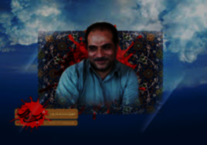
شهید مسعود علیمحمدی
شهید مسعود علیمحمدی مدرک کارشناسی خود را در سال 1364 از دانشگاه شیراز، کارشناسی ارشد را در سال 1367 و دکترای فیزیک با گرایش ذرات بنیادی را در سال 1371از دانشگاه صنعتی شریف، کسب کرد. او از دانشجویان نخستین دوره دکترای فیزیک در داخل ایران بود و نخستین کسی بود که در ایران دکترای خود را در فیزیک دریافت.
او ده ها مقاله ISI منتشر نمود. تخصص اصلی او ذرات بنیادی، انرژی های بالا و کیهان شناسی بود. با پژوهشگاه دانش های بنیادی مرکز تحقیقات فیزیک نظری و ریاضیات نیز طی سال های ۱۳۷۶ تا ۱۳۸۰ همکاری داشت.
وی از سال ۱۳۷۴در دانشکده فیزیک دانشگاه تهران و در مقاطع مختلف تحصیلی رشته فیزیک در تربیت معلم، مشغول به تدریس بود. و عضو هیئت علمی و از اعضای اصلی دانشگاه تهران به شمار می آمد.
وی همچنین به عنوان استاد راهنما و مشاور در پروژه های پایان نامه های مرتبط با علوم فیزیکی، به فعالیت مشغول بود. از جمله درس های ارایه شده توسط وی می توان به مکانیک کوانتومی و الکترومغناطیس، مکانیک آماری، ذرات بنیادی و نظریه میدان های کوانتمی اشاره کرد. علیمحمدی، یکی از برگزیدگان جشنواره بین المللی خوارزمی در سال ۸۶ بود و در پژوهش های بنیادی رتبه دوم را کسب کرد

Slide 17
نحوه شهادت
بالاخره در صبح روز 22 دی ماه 1388 در اثر انفجار بمبی که در موتورسیکلت جاسازی شده بود و به فاصله یک متر از درب ورودی منزل وی به یک درخت بسته شده بود، در قیطریه تهران، به لقای معبود شتافت.

